Slide 1
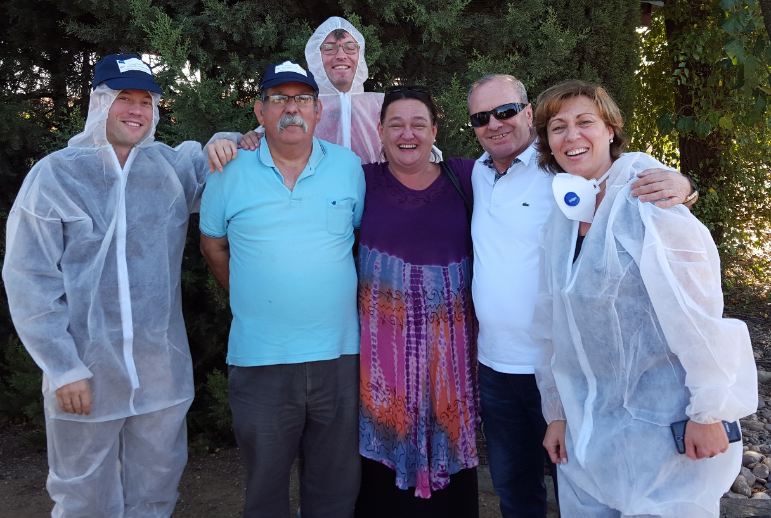
Tвининг проект ENEA – Спроведување на законодавството во животната средина Преглед и Резултати
Скопје, 20 јули 2016

Slide 2
Содржина
1. Преглед на имплементацијата на проектот
2. Резултати
3. Заклучоци

Slide 3
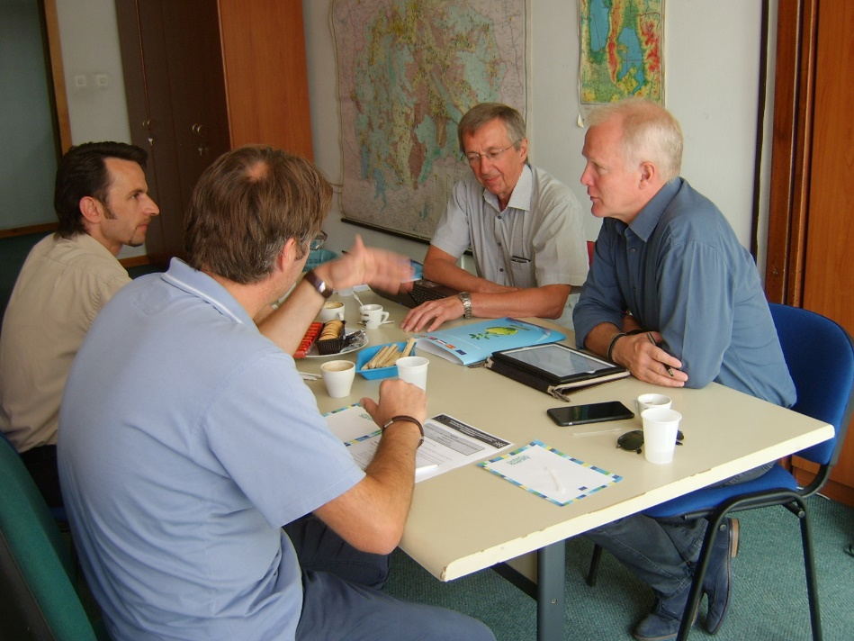
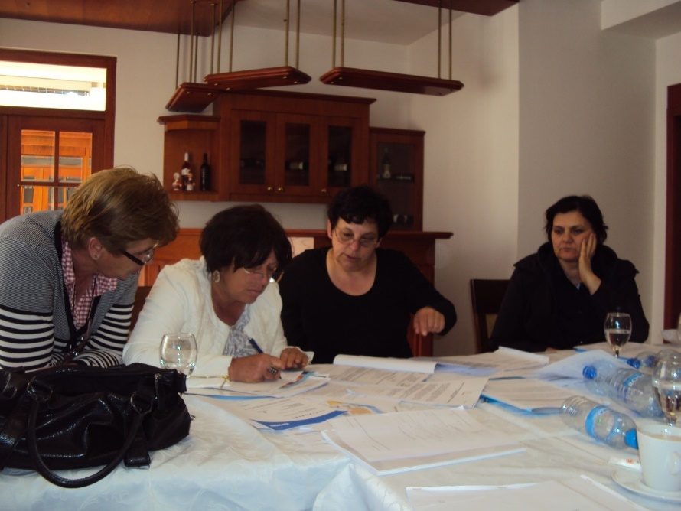
ПРЕГЛЕД
ВИСТИНСКА , ЦЕЛОСНА ПОСВЕТЕНОСТ ОД СИТЕ

Slide 4
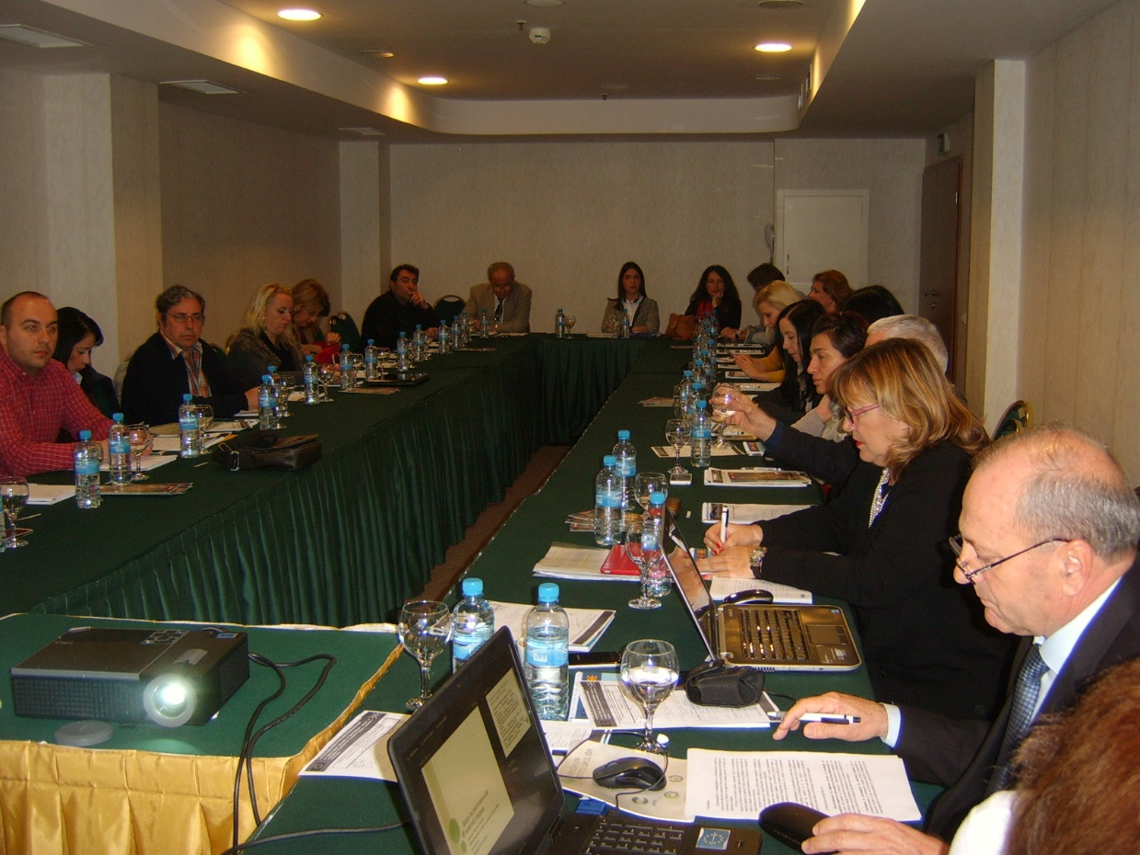
ПРЕГЛЕД
ВИСТИНСКА , ЦЕЛОСНА ПОСВЕТЕНОСТ ОД СИТЕ

Slide 5
ПРЕГЛЕД: Цел
Цел: подобрување на имплементацијата и спроведувањето
поддршка на инспекторите на централно и локално ниво

Slide 6
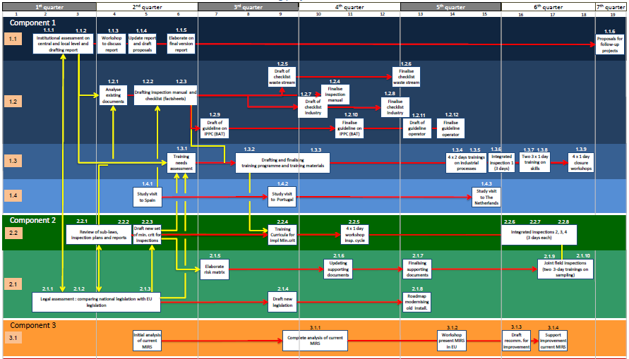
ПРЕГЛЕД: Како
Од 11 јануари 2015:
27 виши инспектори од ЕУ и 2 правни експерти:
13 од Шпанија, 9 од Холандија, 2 од Полска, 1 од Германија, 1 од Италија,
1 од Грција & 2 од Хрватска: широка слика на ЕУ
Во просек >15 години искуство
> 500 дена во Македонија
56 еднонеделни мисии со инспектори од ЕУ и правни експерти → 3 месечно
3 студиски патувања во Шпанија, Холандија и Португалија

Slide 7
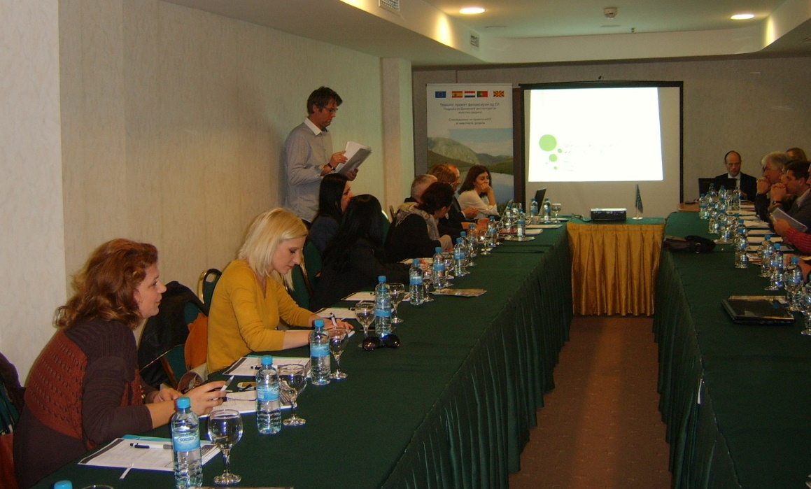
ПРЕГЛЕД: Што
Усвојување на сите референтни точки -„benchmarks„
Адаптирање и одење понатаму:
2 адендуми за оптимизирање на
работниот план
Нацрт Закон за инспекција во
животната средина

Slide 8
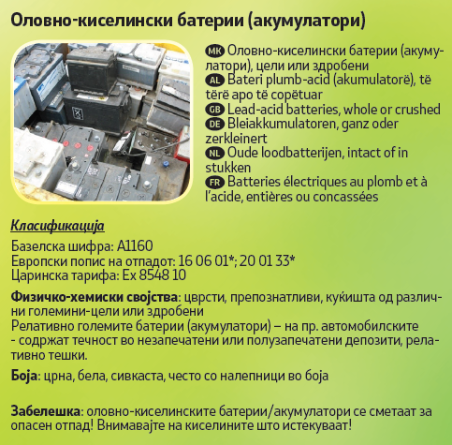
ПРЕГЛЕД: Што
Усвојување на сите
референтни точки -„benchmarks„
Адаптирање и одење понатаму :
2 адендуми за оптимизирање на
работниот план
Нацрт Закон за инспекција во
животната средина
Водич за отпад

Slide 9
ПРЕГЛЕД: Што
Усвојување на сите референтни
точки -„benchmarks„
Адаптирање и одење понатаму:
2 адендуми за оптимизирање на
работниот план
Нацрт Закон за инспекција во
животната средина
Водич за отпад
Прирачник за земање примероци и контрола
на извештаите за само-мониторинг

Slide 10
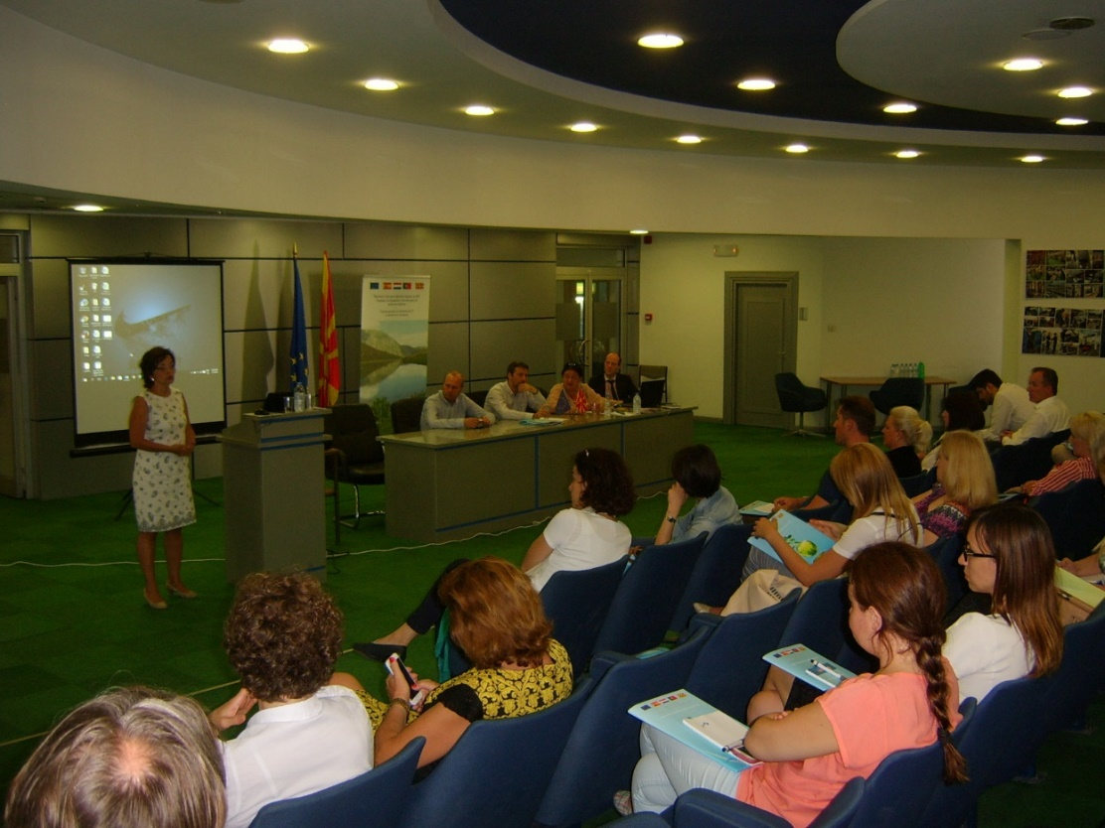
ПРЕГЛЕД: Што
Усвојување на сите референтни
точки -„benchmarks„
Адаптирање и одење понатаму:
2 адендуми за оптимизирање на
работниот план
Нацрт Закон за инспекција во
животната средина
Водич за отпад
Прирачник за земање примероци и
контрола на извештаите за само-монит.
Информативна сесија за
Инспекторатите околу можностите за
користење на ЕУ фондовите

Slide 11
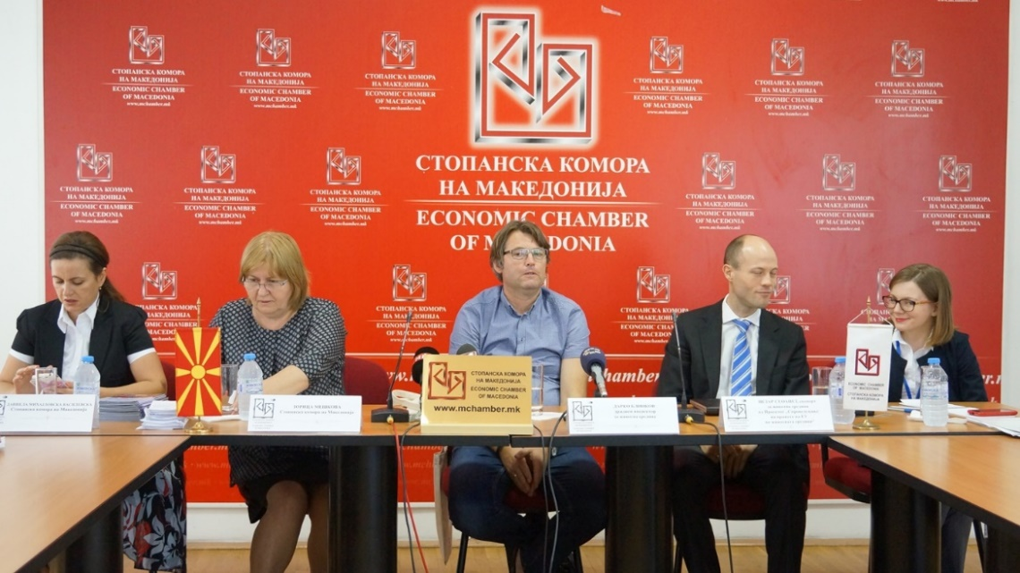
ПРЕГЛЕД: Што
Усвојување на сите референтни
точки -„benchmarks„
Адаптирање и одење понатаму:
2 адендуми за оптимизирање на
работниот план
Нацрт Закон за инспекција во
животната средина
Водич за отпад
Прирачник за земање примероци и
контрола на извештаите за само-монит.
Информативна сесија за
Инспекторатите околу можностите за
користење на ЕУ фондовите
Прес конференција во Стопанската Комора

Slide 12
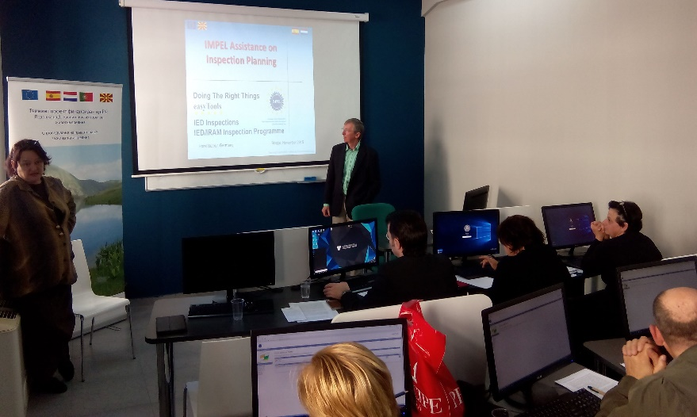
РЕЗУЛТАТИ
Подобрување на системот:
 | Пред проектот | Сега
1 | Не постои гап анализа и споредба со стандардите на ЕУ. | Извештај од оценувањето (институционален и правен) Извештај со стратегија и предлози за подобрување
2 | Законодавството не е во линија со зак. На ЕУ во областа на инспекцијата во жс (IED, RMCEI…) | Изработен Нацрт закон за инспекција во жс. Табела на усогласување со IED, RMCEI…
3 | Планирањето на инспекциите во жс не е во линија со стандардите на ЕУ. | Софтверската алатка IRAM на ЕУ IMPEL мрежата за проценка на ризикот адаптирана на македонски услови и тековни обуки за тоа.
4 | Постоечки систем за евалуација на Инспекторатот и инспекторите | Предлози за индикатори на работата за евалуација на Инспекторатот и инспекторите за животна средина

Slide 13
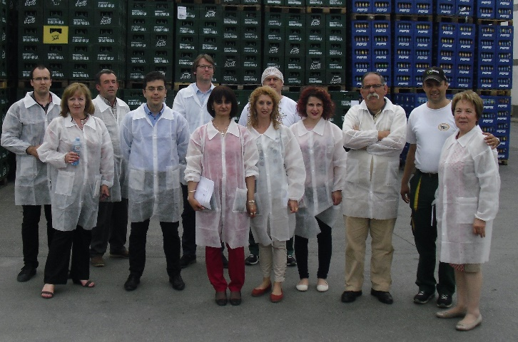
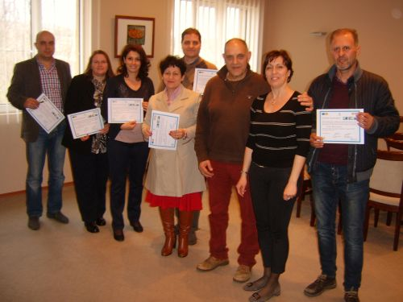
РЕЗУЛТАТИ
Обуки и градење
на капацитети:
 | Пред проектот | Сега
5 | Непостоење/ограничено постоење на обуки за усогласување со стандардите на ЕУ за инспекцијата во жс | Извештај за оценка на потребите од обука Програма за обуки во рамките на Твинингот: Познавање на секторите и техниките Инспекции на пилот инсталации Земање примероци и анализа на извештаите за само-мониторирање на инсталациите Вештини (комуникација, градење на тимот) Извештај со детален опис на обуките и предлози за долгорочно градење на капацитети

Slide 14
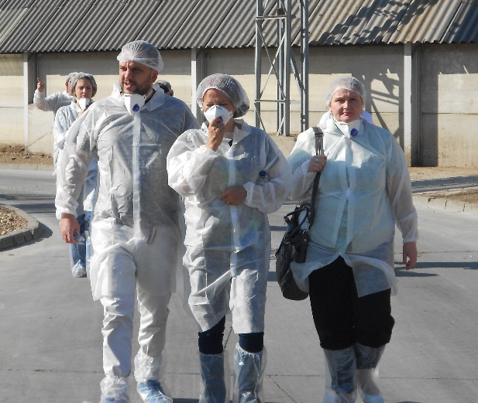
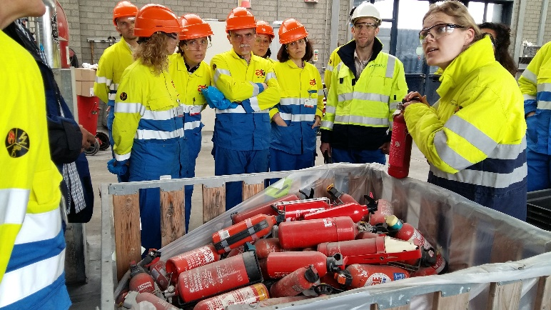
РЕЗУЛТАТИ
Обуки и градење
на капацитети:
 | Пред проектот | Сега
5 | Непостоење/ограничено постоење на обуки за усогласување со стандардите на ЕУ за инспекцијата во жс | Извештај за оценка на потребите од обука Програма за обуки во рамките на Твинингот: Познавање на секторите и техниките Инспекции на пилот инсталации Земање примероци и анализа на извештаите за само-мониторирање на инсталациите Вештини (комуникација, градење на тимот) Извештај со детален опис на обуките и предлози за долгорочно градење на капацитети 3 студиски посети

Slide 15
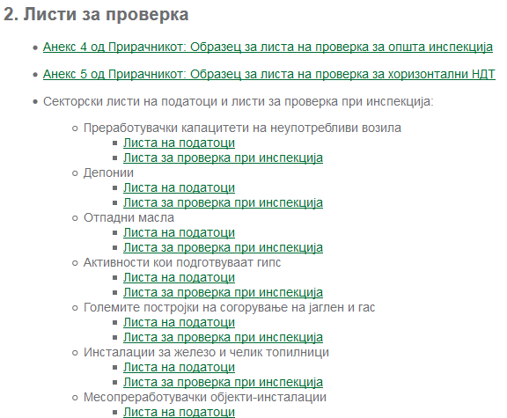
РЕЗУЛТАТИ
Водечки документи
со упатства/обрасци:
 | Пред проектот | Сега
6 | Не постоеше прирачник за инспекции во животната средина | Прирачник за инспекција во животната средина усогласен со најдобрите практики на ЕУ
7 | Не постоеја листи на проверка или информации за секторите или како да се минимизира нивното влијание. | 1 Генеричка листа за проверка за инспекцијата во животната средина 1 Хоризонтална листа за проверка за инспекција со НДТ 12 секторски листи за проверка за инспекциите во животната средина 12 секторски листи на податоци (за запознавање на секторот и техниките за намалување на загадувањето) Водич за препознавање на отпадот на македонски
8 | Не постоеше образец за извештај од инспекција | Образец за инспекциски извештај за IED-ДИЕ (големи) инсталации

Slide 16
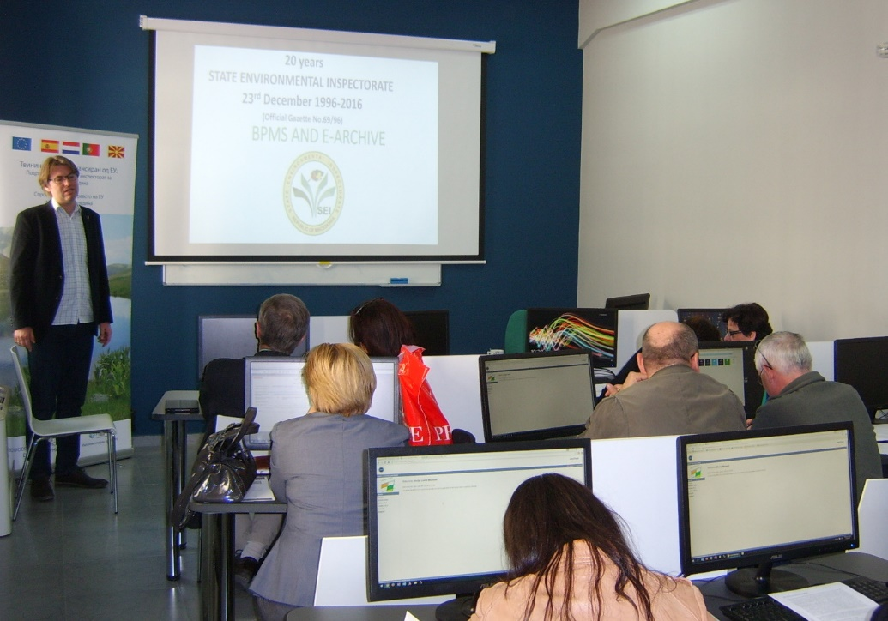
РЕЗУЛТАТИ
Софтвер за поддршка
на Инспекторатот:
 | Пред проектот | Сега
9 | Постоечки софтвер за управување со документите од инспекциите | Предлози за подобрување и надградување на софтверот

Slide 17
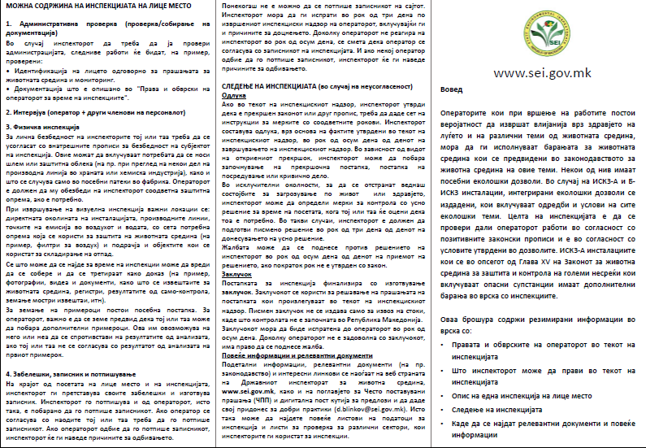
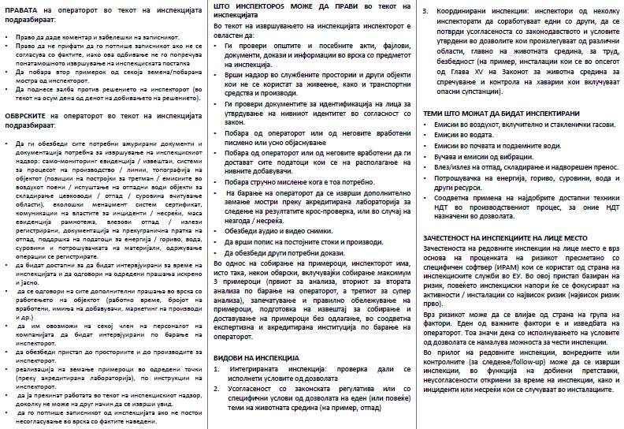
РЕЗУЛТАТИ
Комуникација и видливост:
 | Пред проектот | Сега
10 | Не постоеја пишани стандардизирани информации за операторите | Брошура за операторите

Slide 18
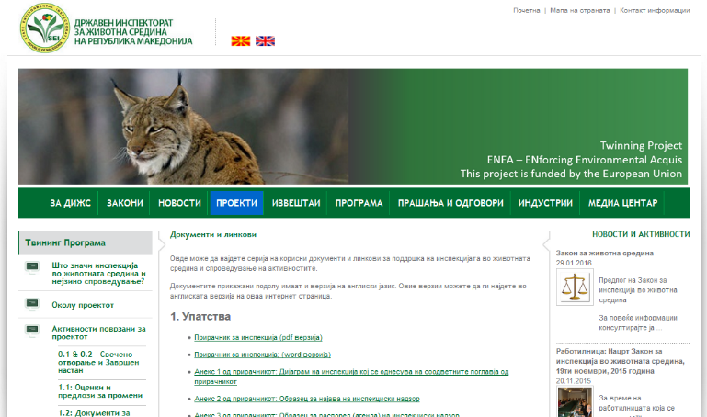
РЕЗУЛТАТИ
Комуникација
и видливост:
www.sei.gov.mk
 | Пред проектот | Сега
10 | Не постоеја пишани стандардизирани информации за операторите | Брошура за операторите
11 | Немаше веб страница | Веб страница на ДИЖС, која содржи информации за операторите, најчесто поставувани прашања, законодавство, сите важни документи…

Slide 19
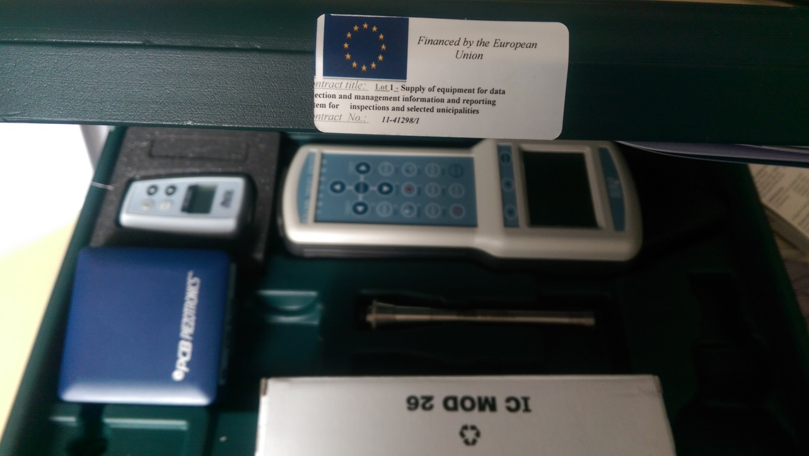
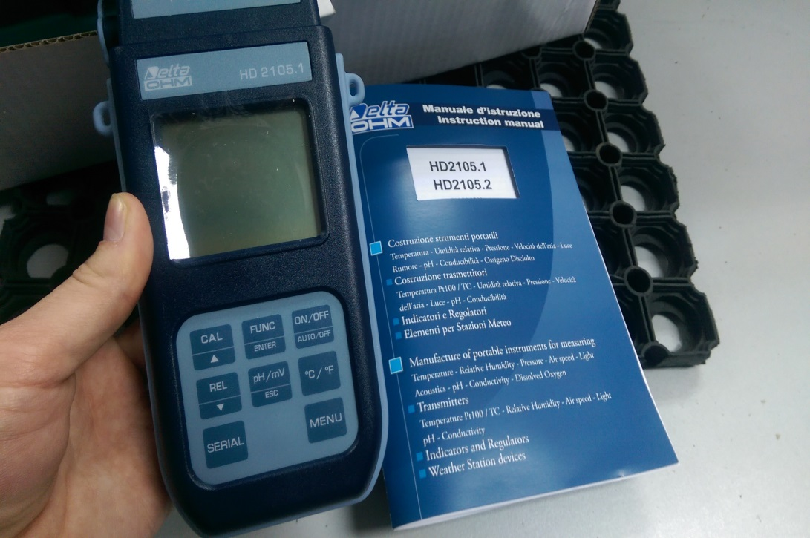
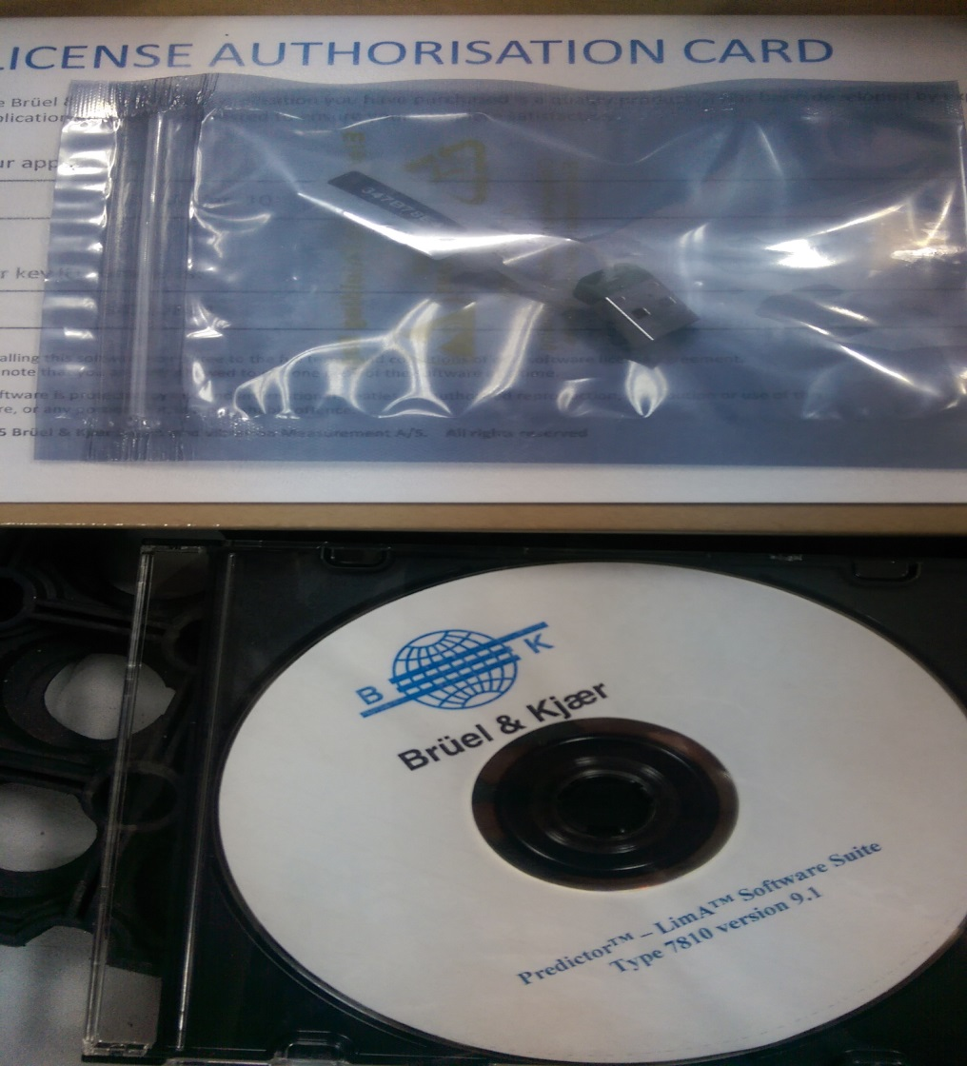
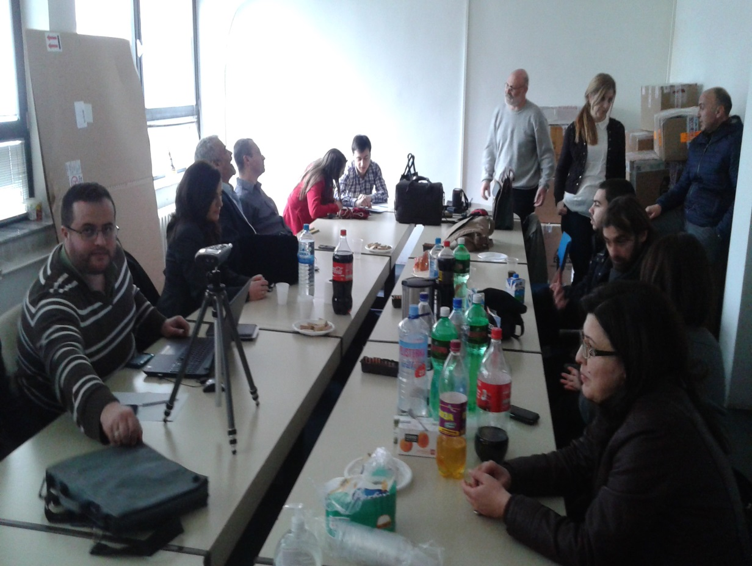

Slide 20
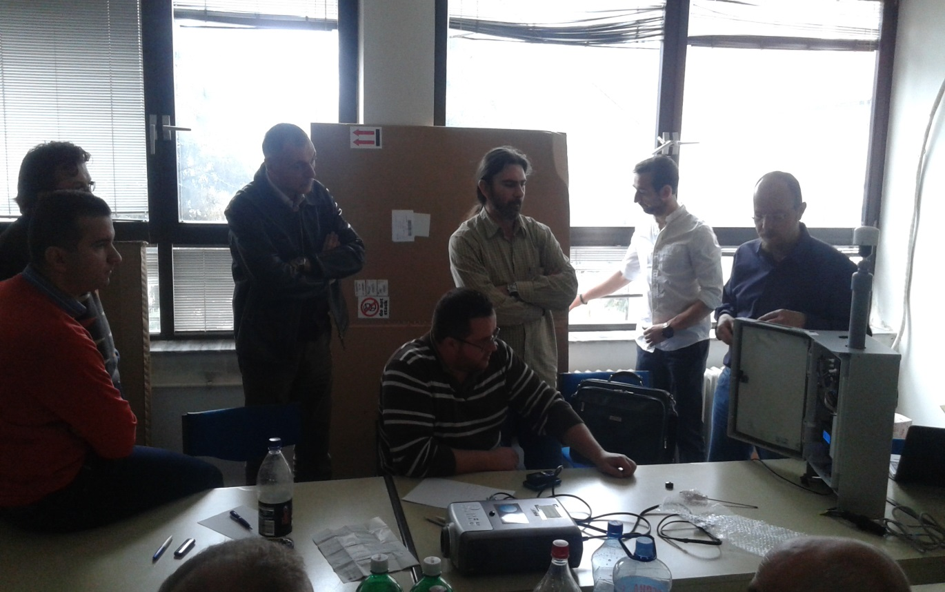
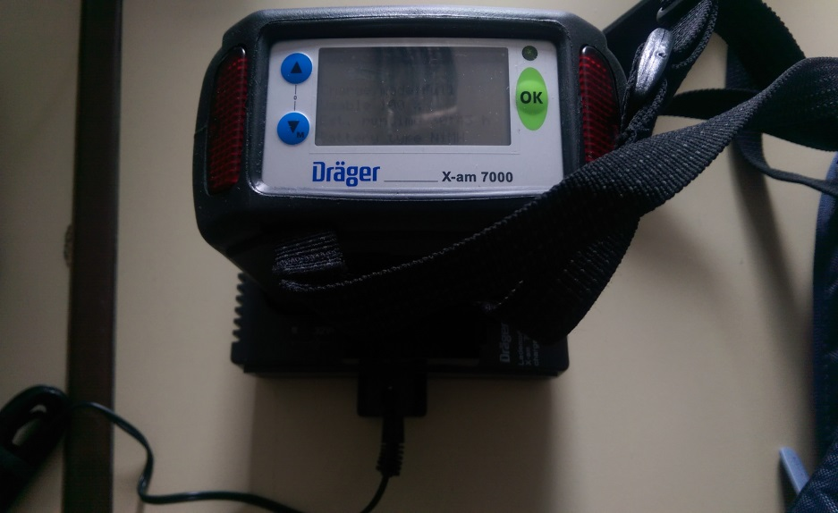
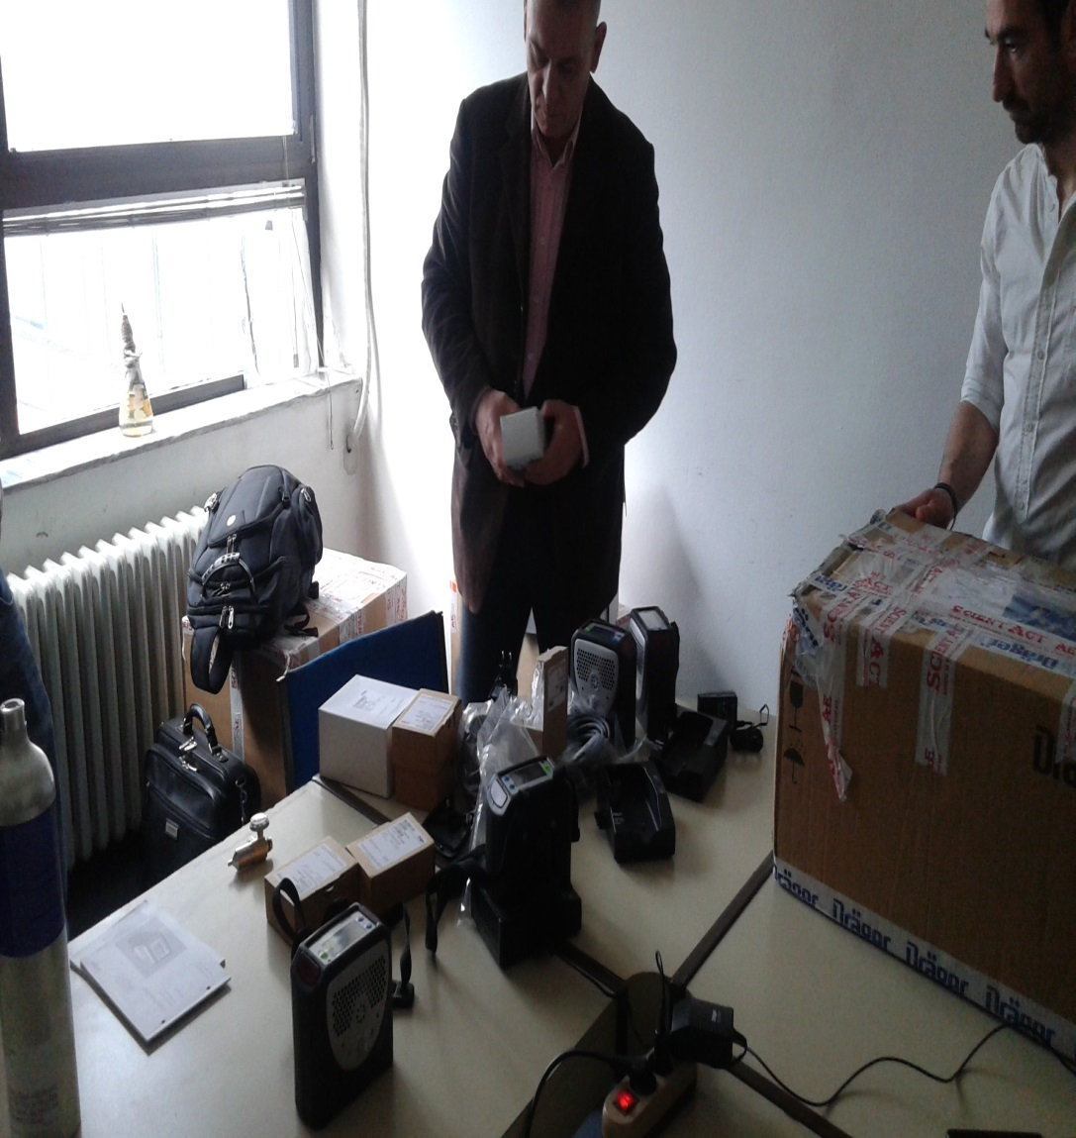
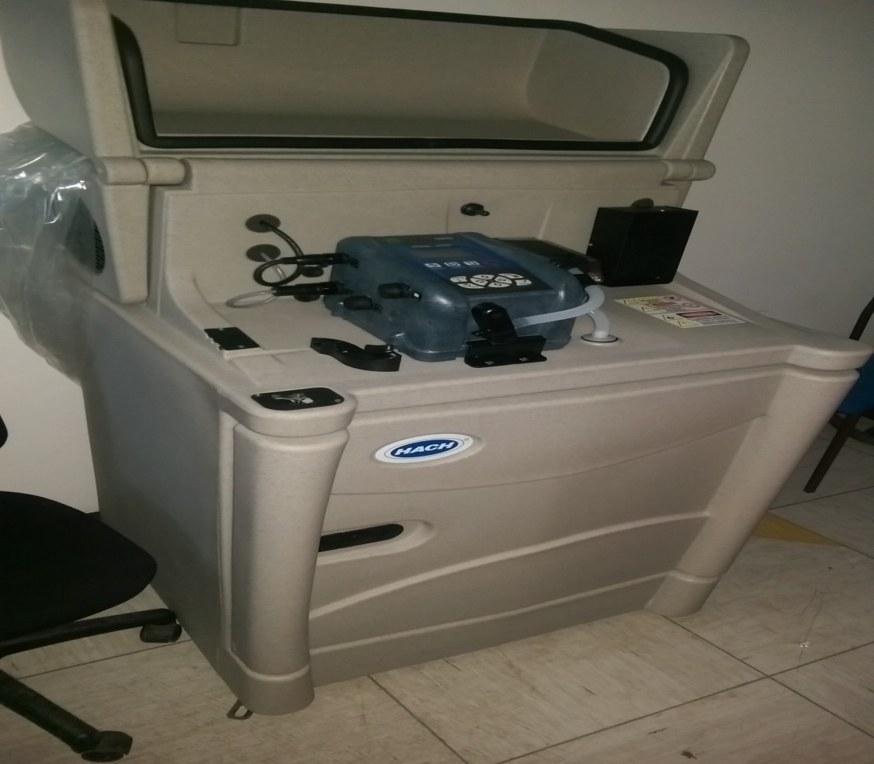

Slide 21
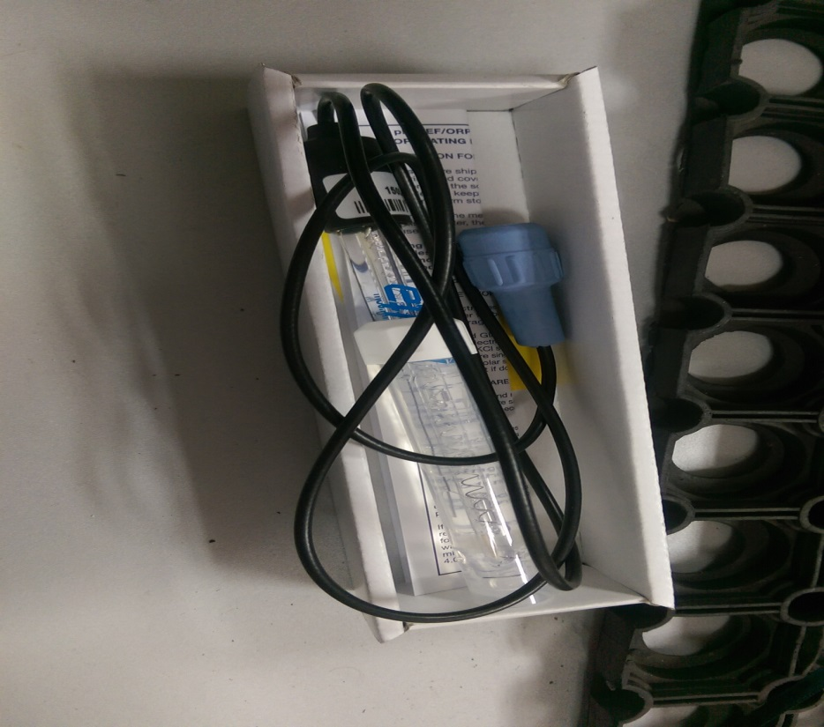
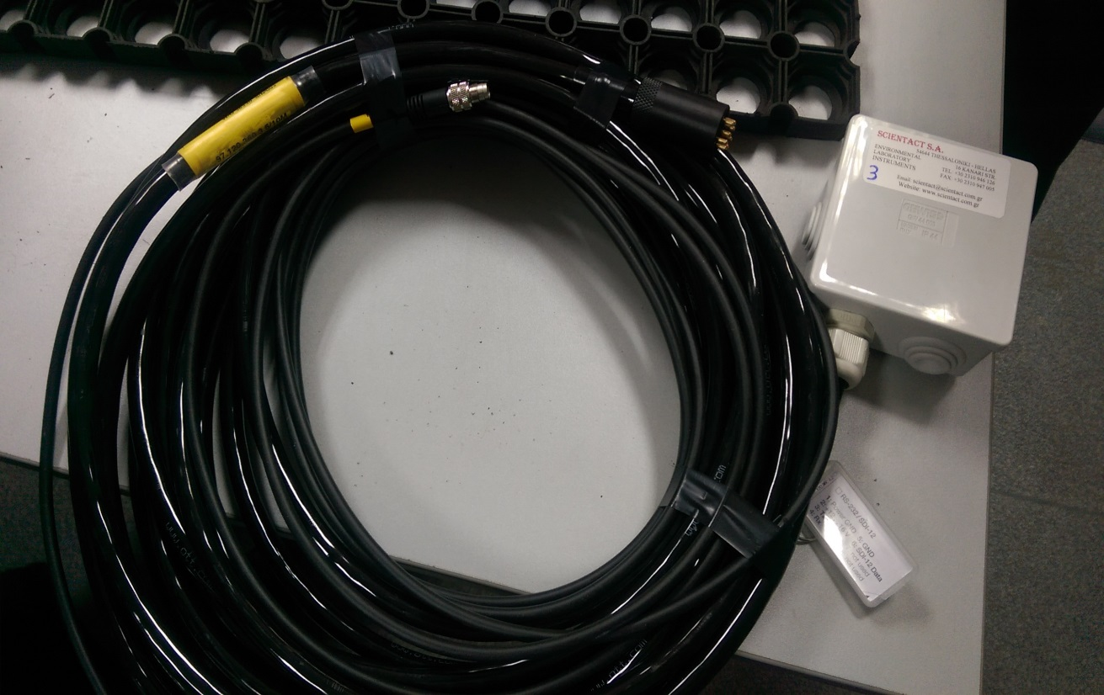
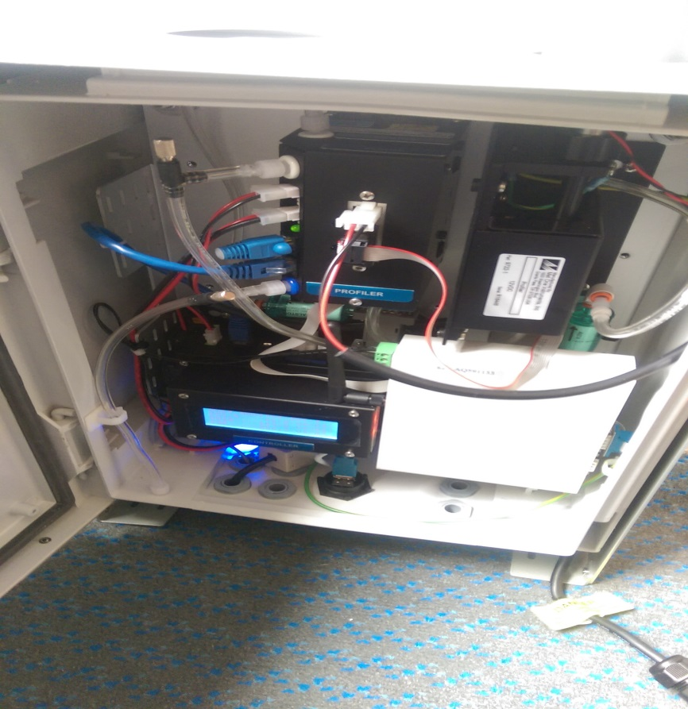
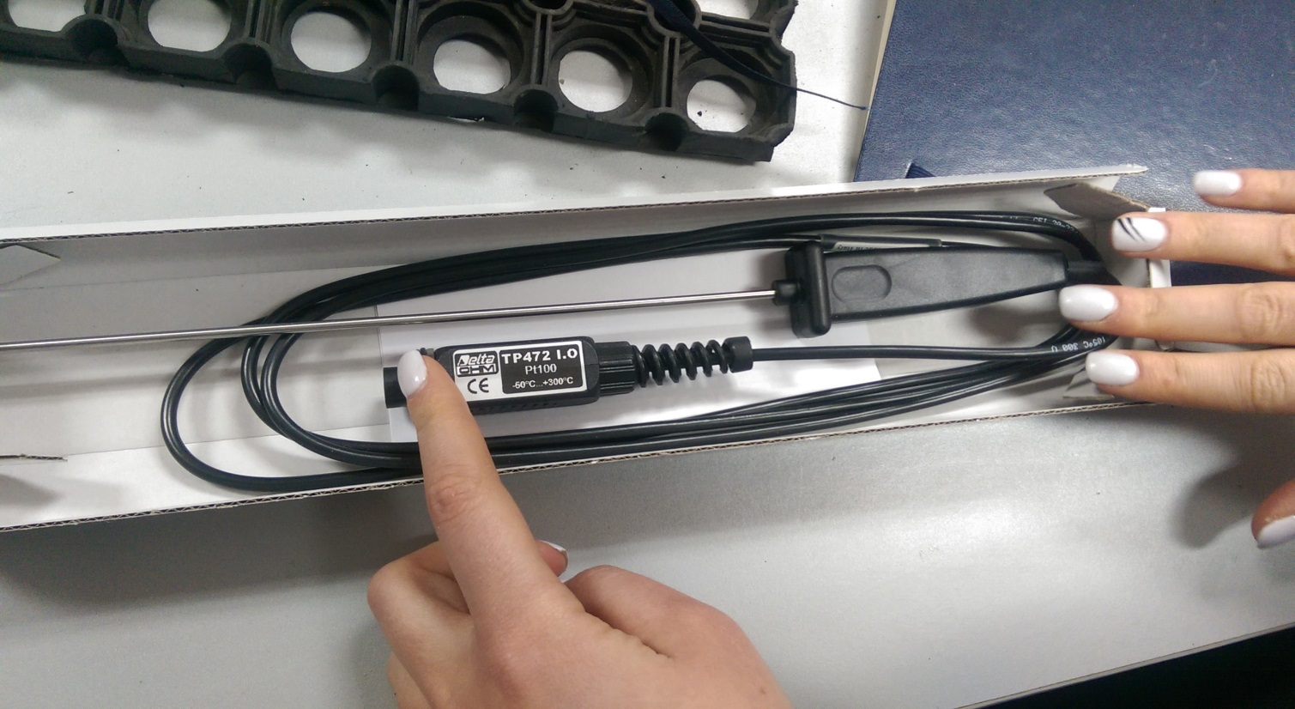

Slide 22
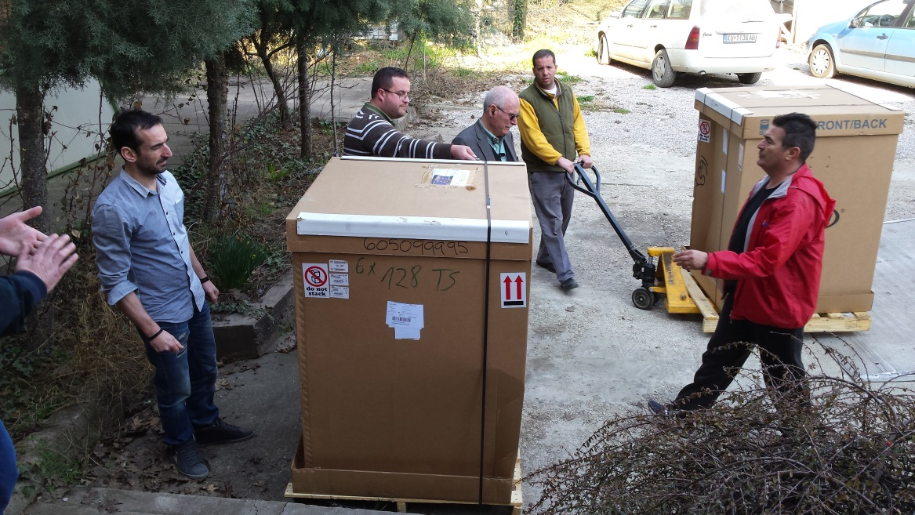
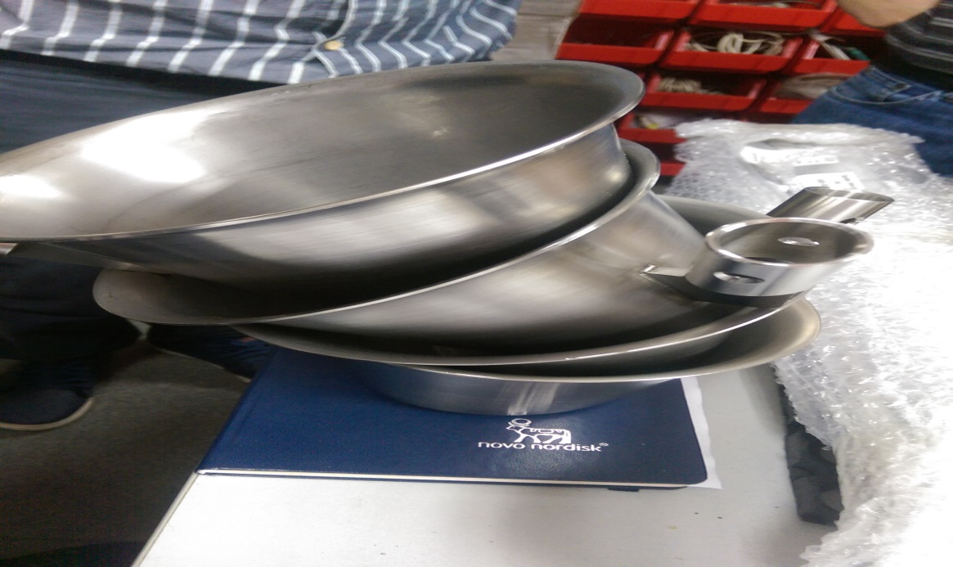
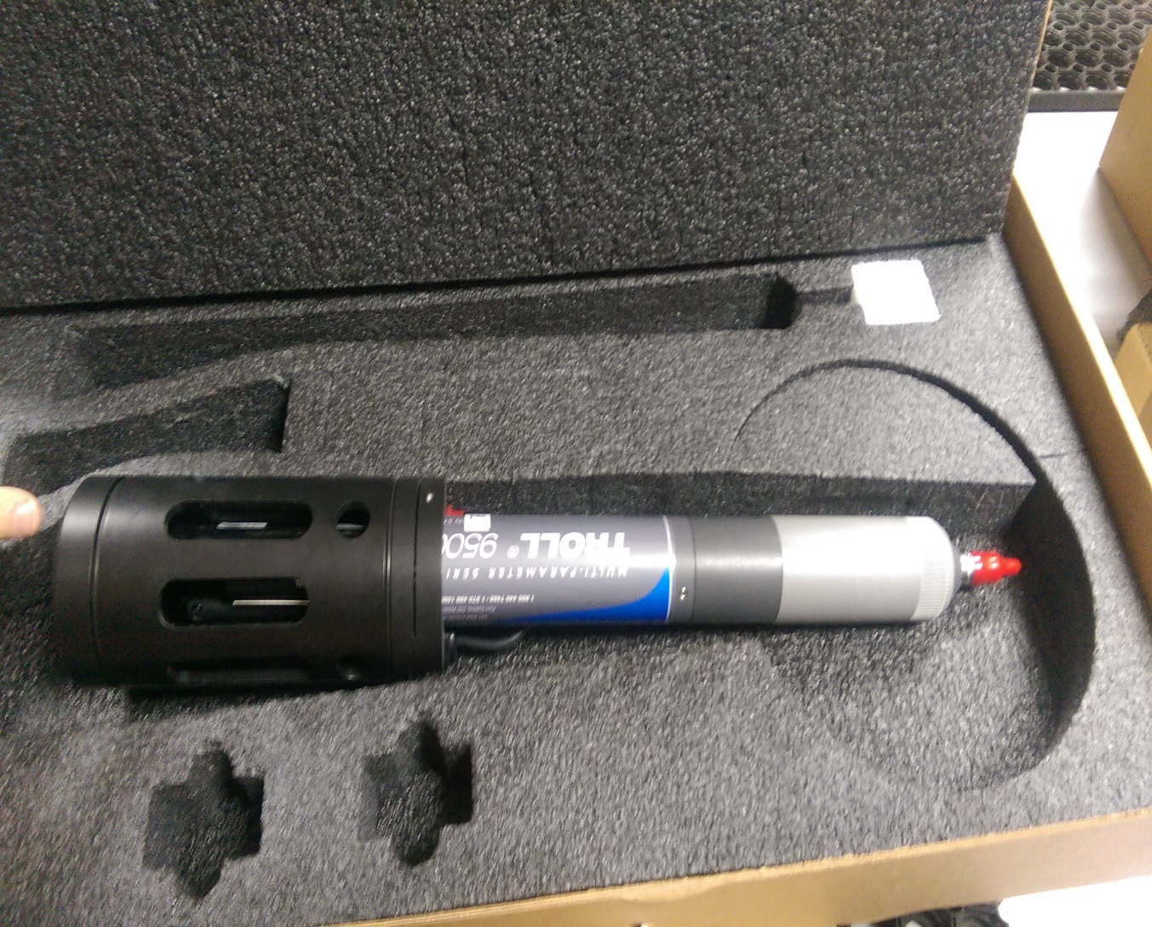
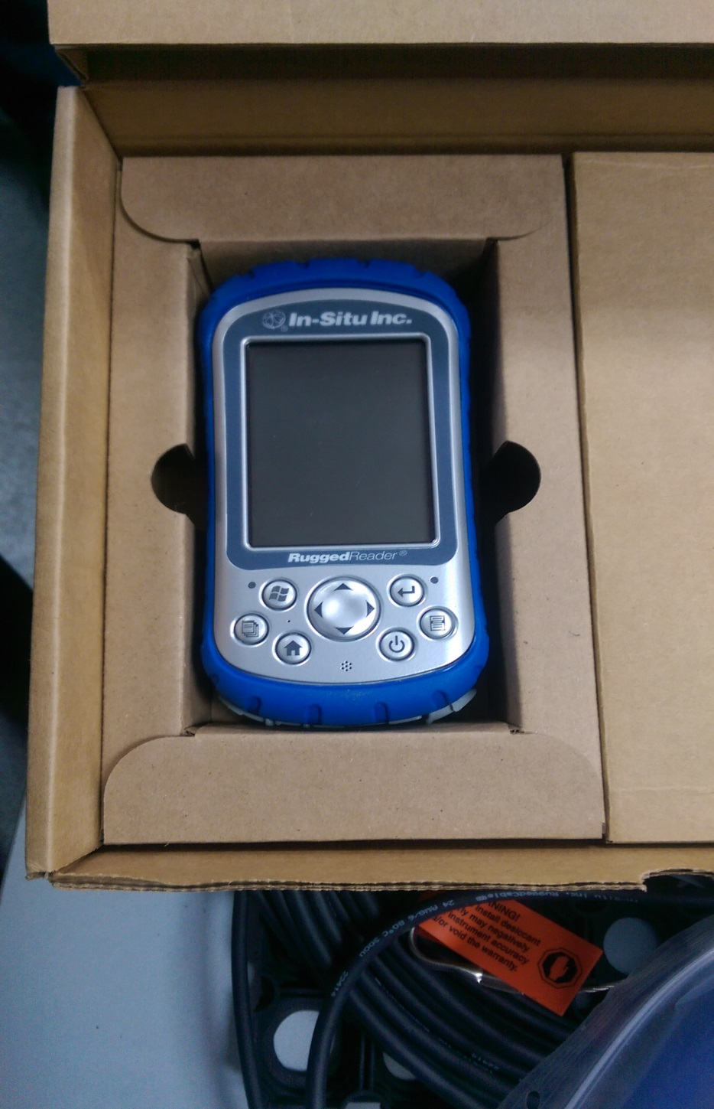

Slide 23
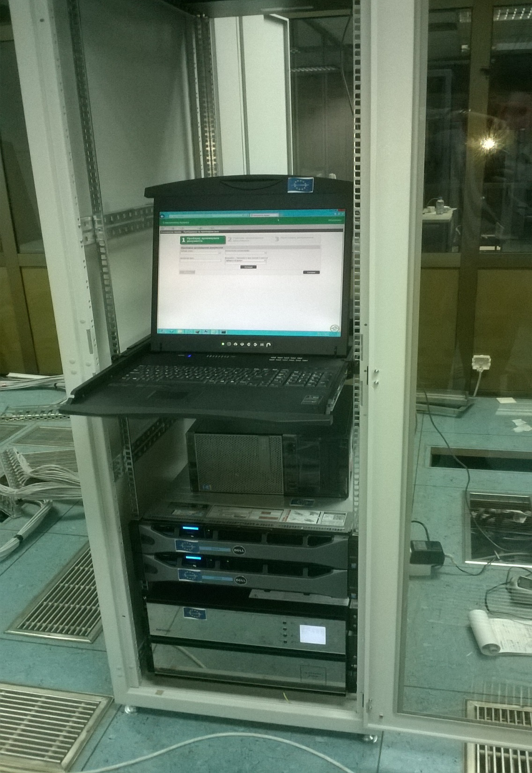
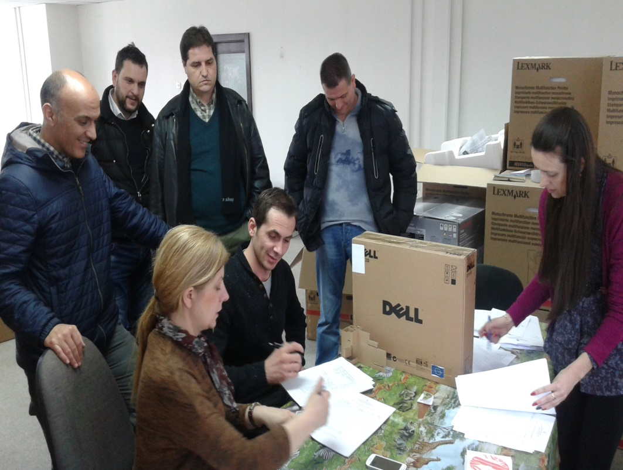
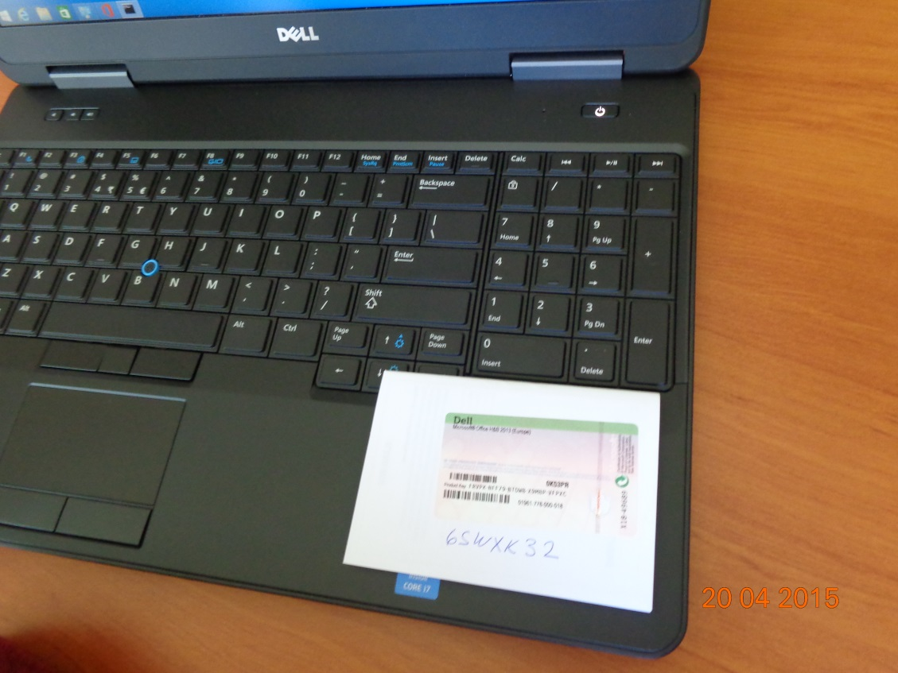

Slide 24
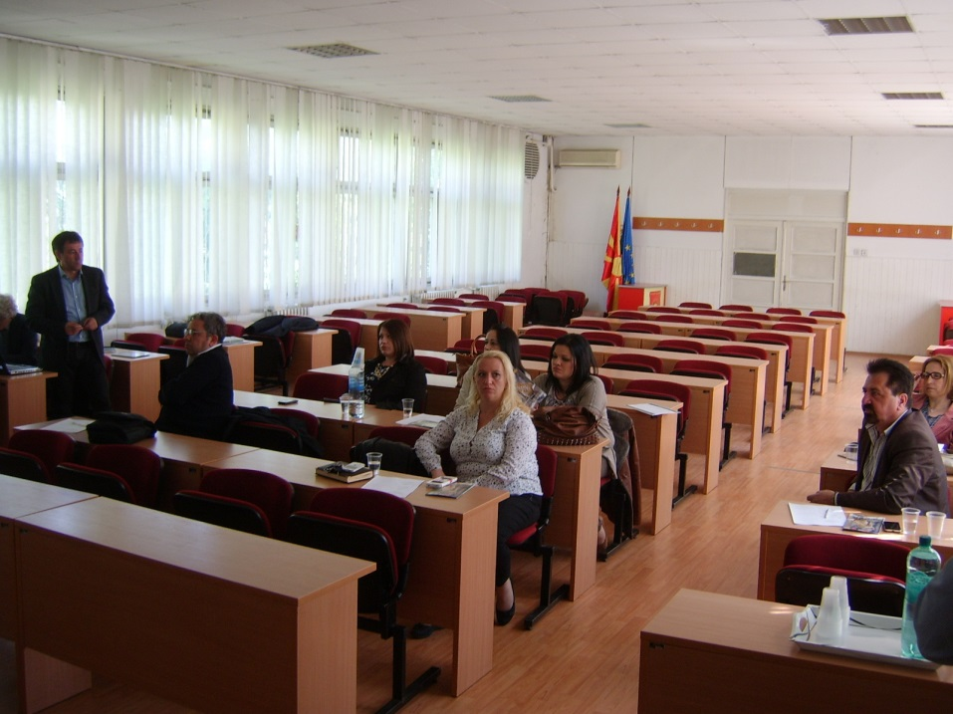
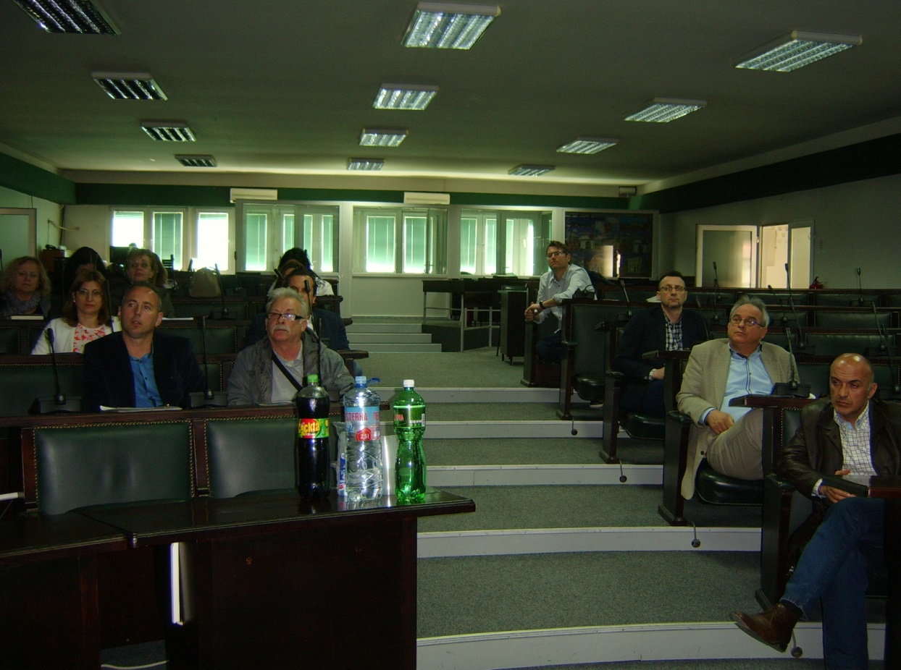
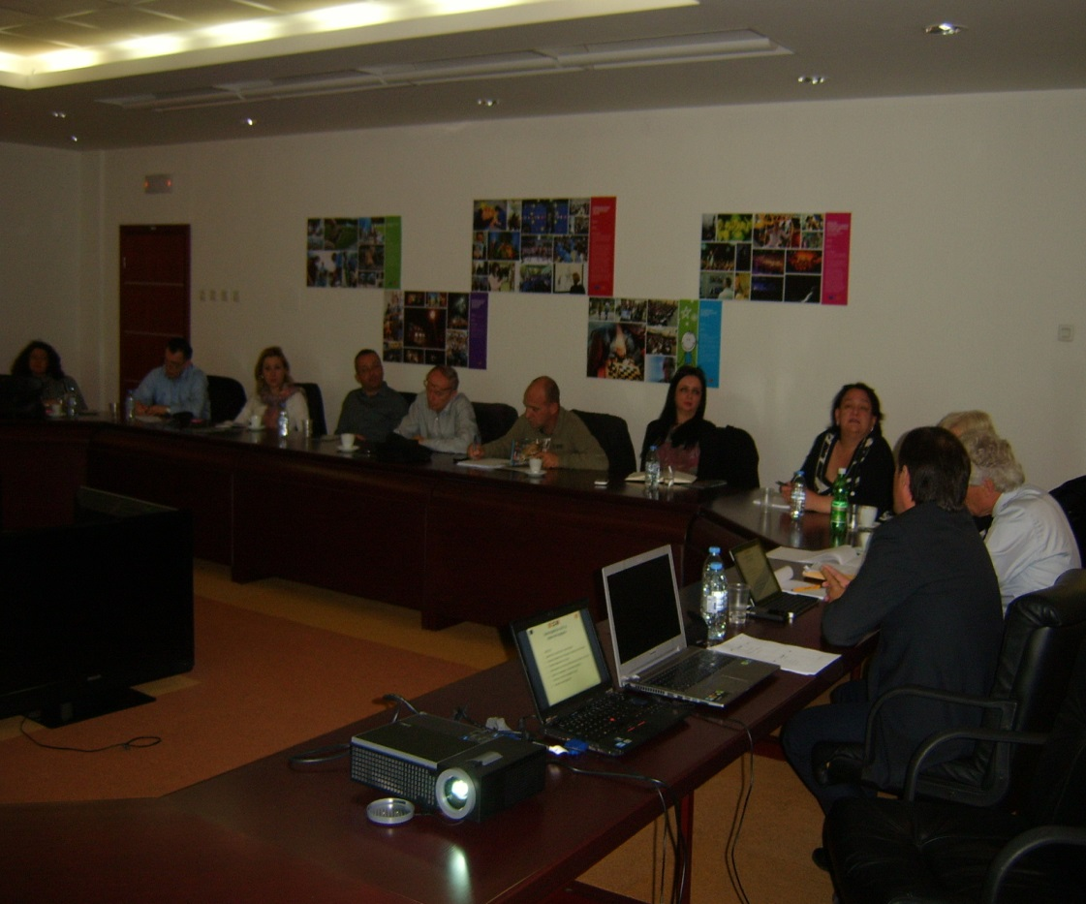
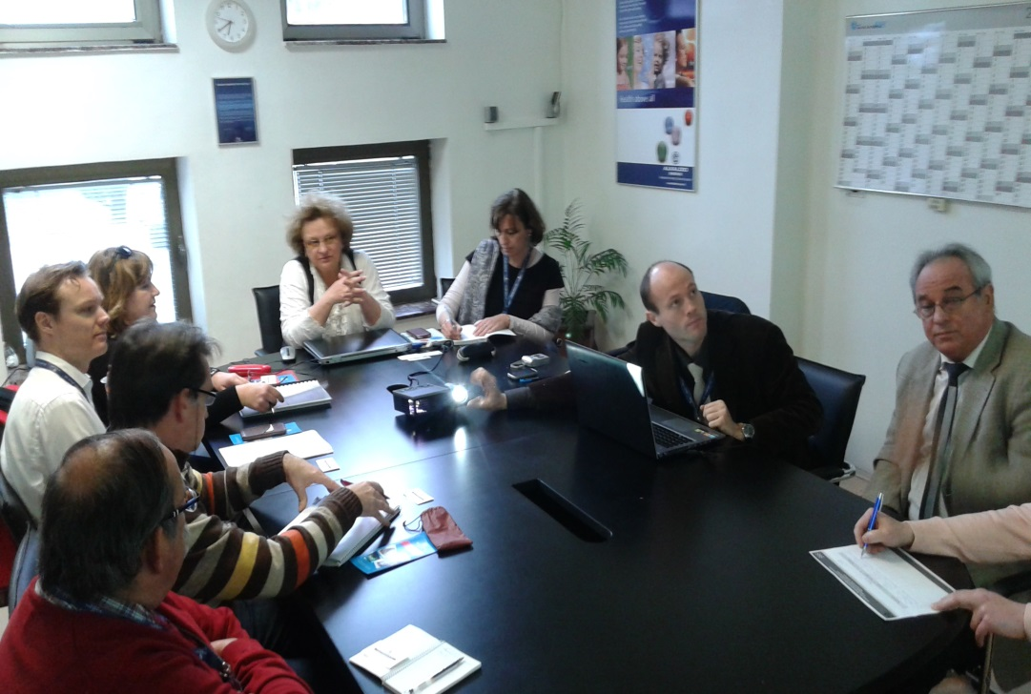

Slide 25
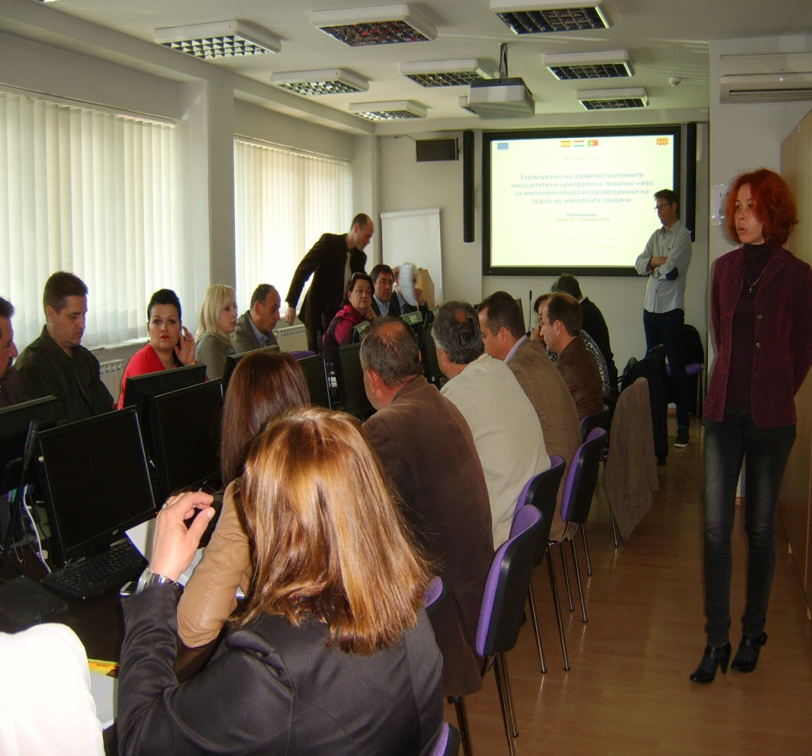
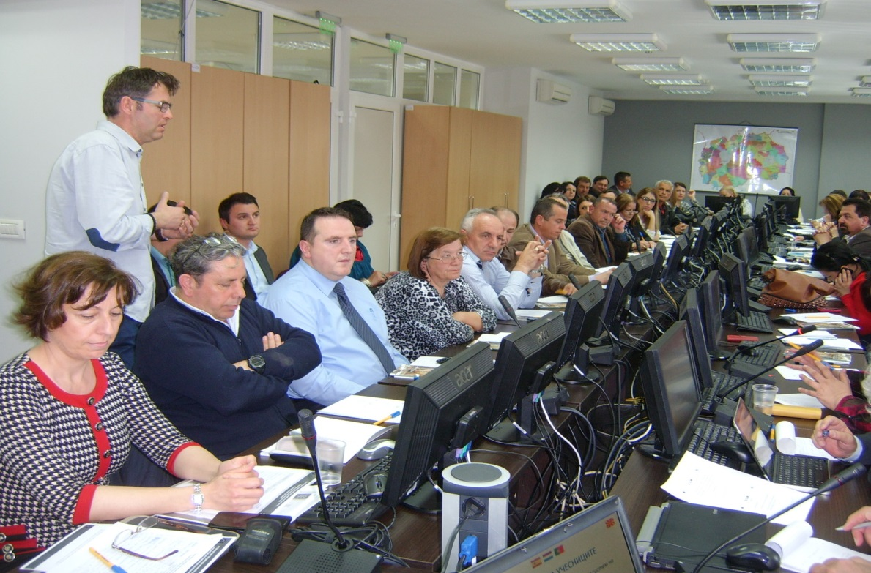
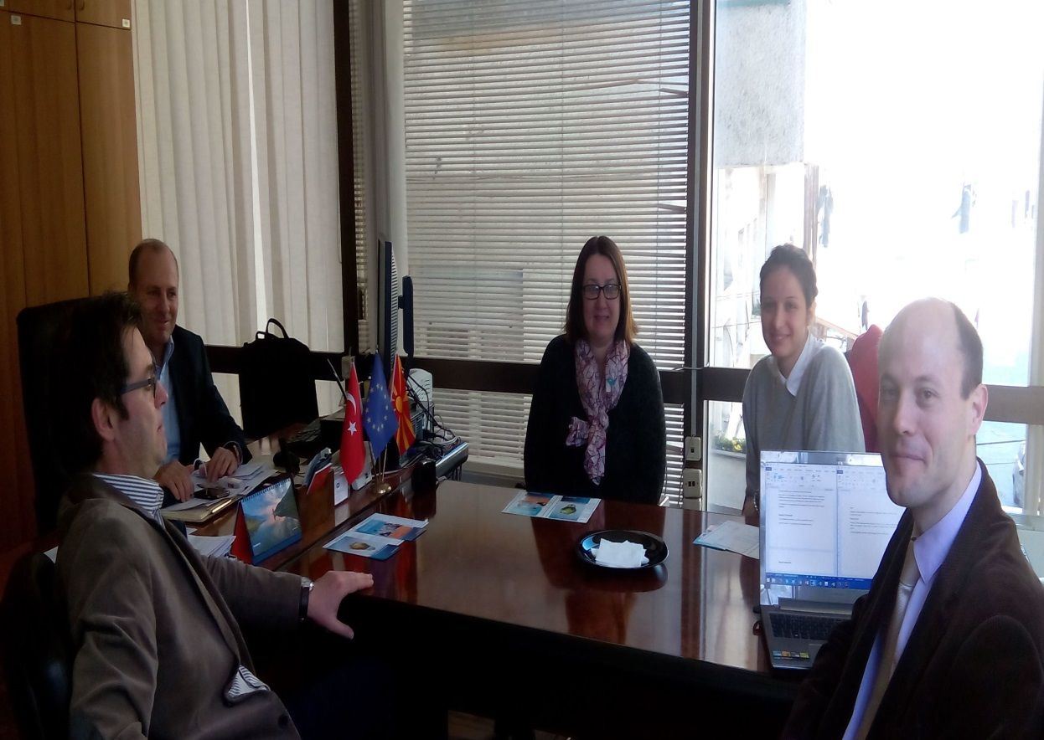
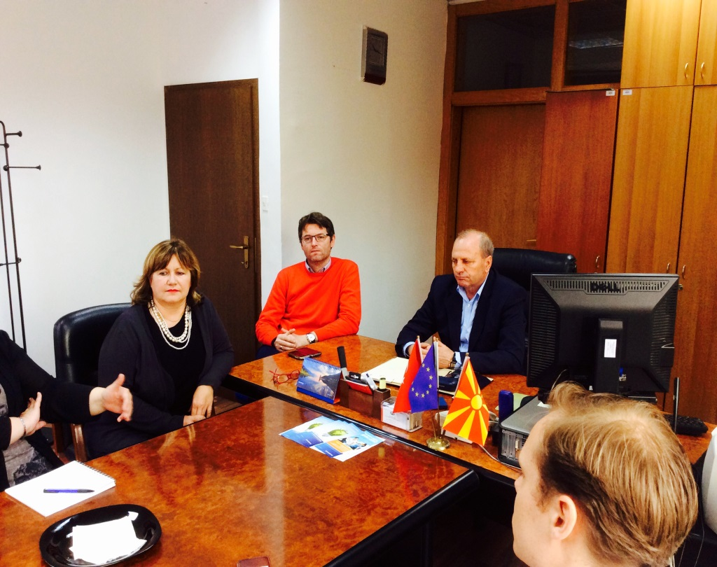

Slide 26
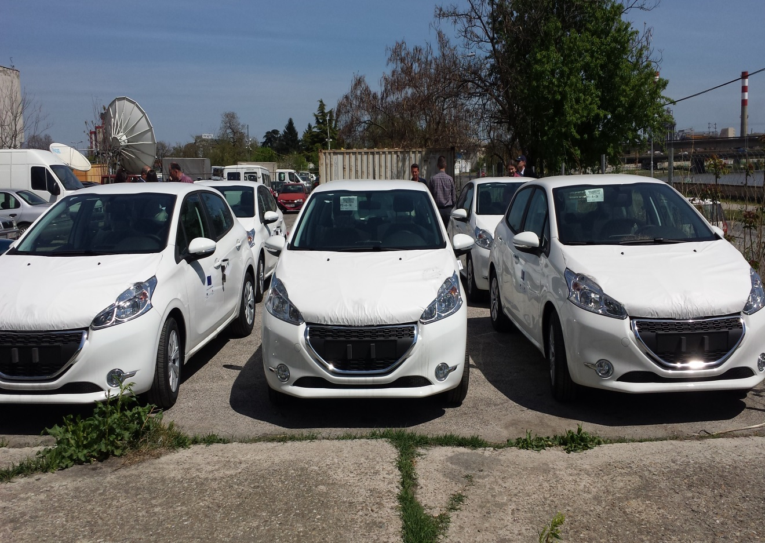
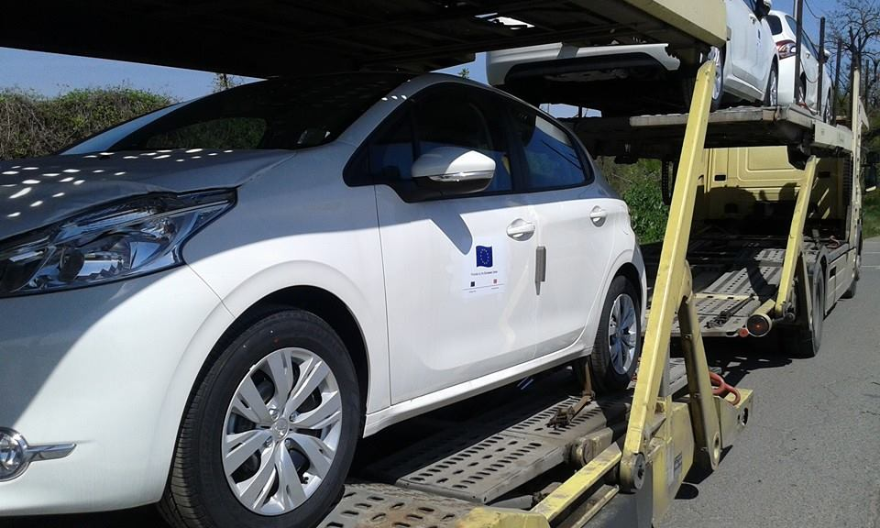
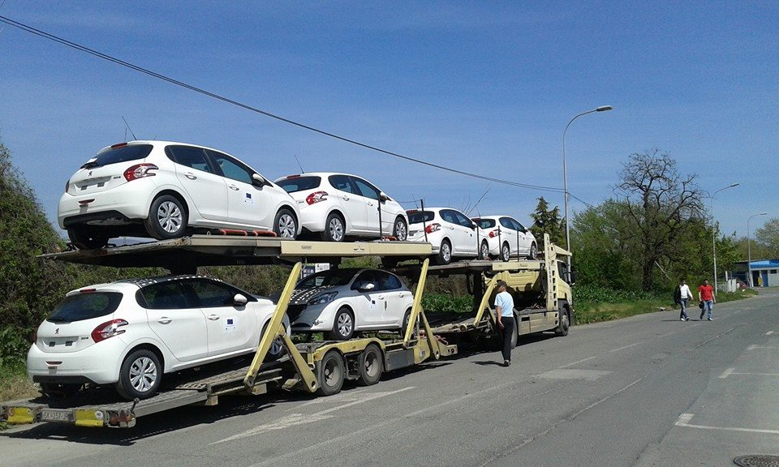
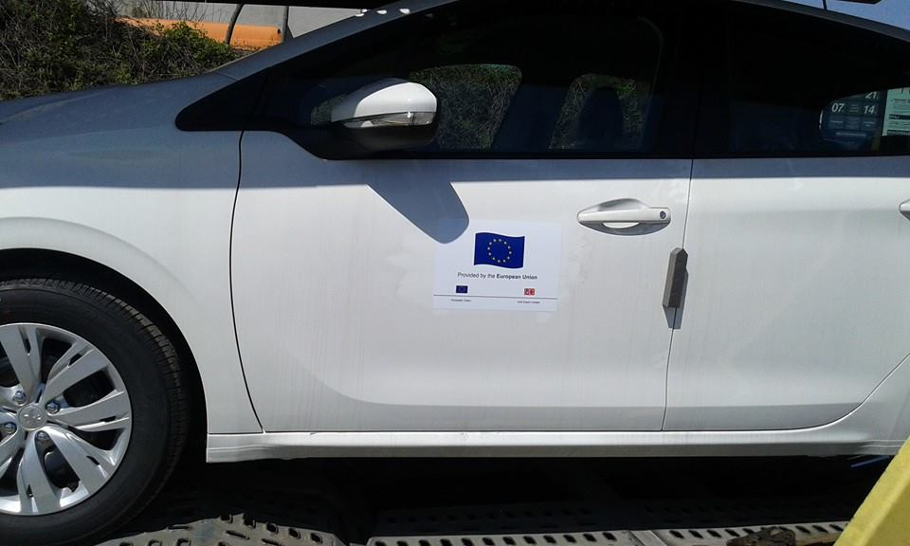

Slide 28
НИКОГАШ ПОВЕЌЕ НЕ ПЛАНИРАМ.
ЈАС САМО ГО ЖИВЕААМ ОВОЈ ЖИВОТ.
ПОНЕКОГАШ КАКО САКАМ,
ПОНЕКОГАШ КАКО МОРАМ.
СИТНИЦИТЕ МИ ГО ОБОЈУВААТ ЖИВОТОТ.
СИТНИЦИТЕ СЕ СРЕЌА. ЗАТОА ЈАС САКАМ МАЛИ НЕШТА.
И ГОЛЕМИ ТОРБИ. СЕКАДЕ ГИ НОСАМ СО СЕБЕ,
ЗАТОА ШТО НА СЕБЕ СИ ДОЛЖАМ НЕКОЈА ПРОШЕТКА
ПОМЕЃУ ОЧЕКУВАНОТО И НЕПЛАНИРАНОТО.
ДИЖС LOVES YOU
1996-2016, 20 years
-QUALITY TAKES TIME-

Slide 29
ЗАКЛУЧОЦИ
Следни чекори → Ќе ни ги каже Роб
Многу успешна заедничка работа
Нови колеги и нови пријатели, со желба да останеме во контакт

Slide 30
Благодарам многу!
Направивте ова да се оствари.
Им се заблагодарувам....
…на сите експерти од ЕУ кои учествуваа на нашите активности, за нивниот придонес, време, трпение и добро расположение
…на раководителите на проектот и другиот персонал од CFCD, EUD, SEA, FIIAPP и на Амбасадите на Шпанија и Холандија, кои секогаш беа пријателски расположени и ни даваа поддршка
…на нашите пилот инсталации и соодветните индустрии, кои доброволно посветија многу време и труд и учествуваа во неколку активности
…на персоналот од повеќе одделенија од МЖСПП кои секогаш даваа голема поддршка на нашиот тим
…на тимот од проектот за Техничка помош и Твининг проектот за Директивата за индустриски емисии со кои што беше навистина задоволство да се соработува.

Slide 31
Благодарам многу!
Направивте ова да се оствари.
Им се заблагодарувам …
…на сите локални овластени инспектори и пишувачи на дозволи, за нивниот проактивен став и ентузијазам
…на целиот персонал од ДИЖС за нивната постојана вклученост и секогаш доброто расположение (особено сакам да ги споменам Зоран и Дурак)
…на нашите лидери на проектот Фирус, Пикон и Роб, за нивната постојана поддршка, доверба и мудрото раководење
…на мојот извонреден контрапартнер Дарко кој беше душата и гласот на проектот
…и се разбира, на мојот исклучителен преведувач, Јасмина Никуљска и на исклучителниот асистент Лидија Фајдига. Навистина бев среќен што имав таков тим.

